Slide 1
Messe du 06 septembre 2026
23° dimanche du temps ordinaire
Année A
Notes:
73

Slide 2
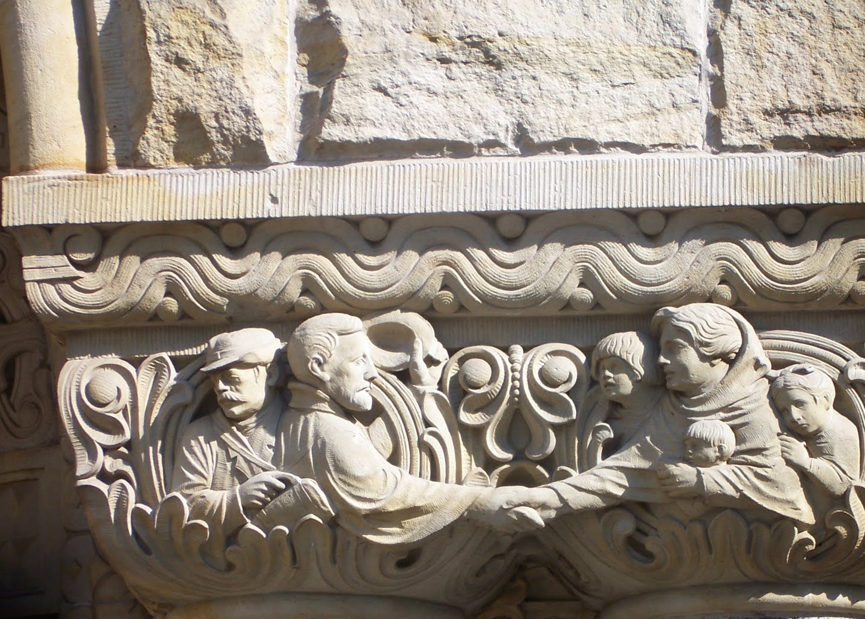
Si ton frère a commis un péché,
va lui parler
S’il t’écoute,
tu auras gagné ton frère.

Slide 3
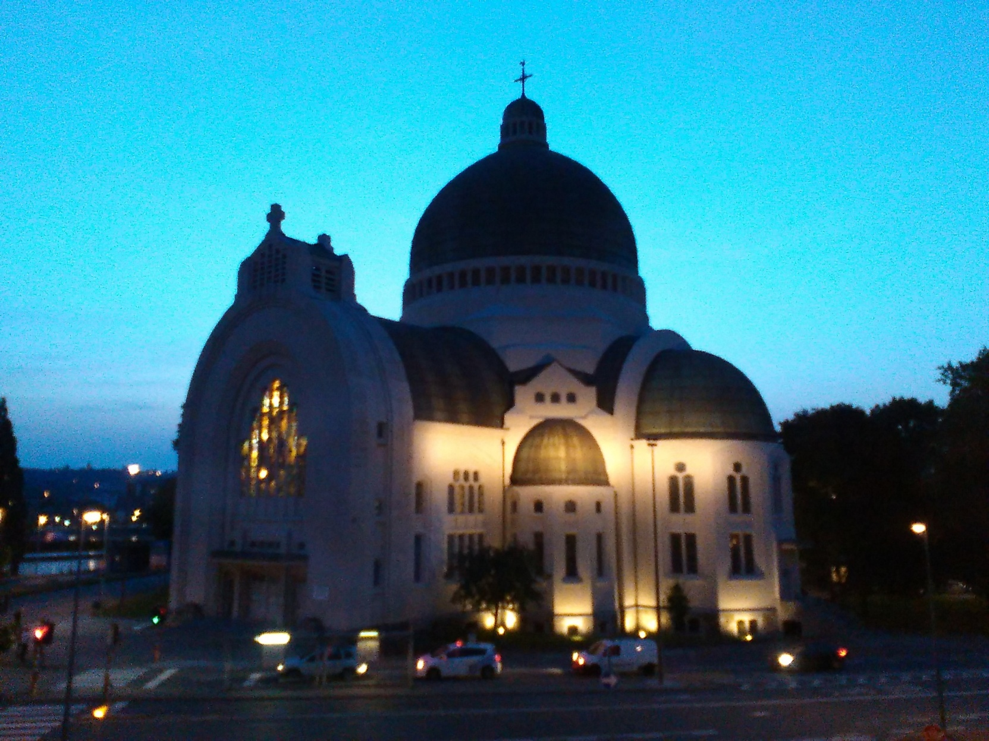

Slide 4
Chant d’entrée :
Allons à la rencontre du Seigneur,
Allons à sa rencontre,
Il nous appelle !
Allons à la rencontre du Seigneur,
Allons à sa rencontre,
Il nous attend !
1 - Notre Dieu
veut la joie de ses enfants,
Il nous aime comme un Père,
Notre Dieu
fait alliance avec la terre,
Dieu nous appelle,
Dieu nous attend.

Slide 5
Refrain :
Allons à la rencontre du Seigneur,
Allons à sa rencontre,
Il nous appelle !
Allons à la rencontre du Seigneur,
Allons à sa rencontre,
Il nous attend !
2 - Notre Dieu
veut la joie de ses enfants,
Il nous a donné son Fils.
En Jésus,
nous trouverons la vraie vie.
Il nous appelle, Il nous attend.

Slide 6
Refrain :
Allons à la rencontre du Seigneur,
Allons à sa rencontre,
Il nous appelle !
Allons à la rencontre du Seigneur,
Allons à sa rencontre,
Il nous attend !
3 – Notre Dieu
Veut la joie de ses enfants,
Il envoie son Esprit-Saint.
Pleins de force
nous prenons le chemin.
Le monde appelle,
le monde attend.

Slide 7
Refrain :
Allons à la rencontre
du Seigneur,
Allons à sa rencontre,
Il nous appelle !
Allons à la rencontre
du Seigneur,
Allons à sa rencontre,
Il nous attend !

Slide 9
Seigneur, prends pitié
Messe avec des familles
Patrick Richard
1.
Ô Seigneur notre ami
Tu appelles au bonheur
Ô Seigneur notre ami
Tu connais notre cœur !
Pour nos manques d'amour
Pour nos manques de foi
Seigneur, Seigneur,
prends pitié.
SEIGNEUR, SEIGNEUR,
PRENDS PITIÉ.

Slide 10
2.
Toi le Christ, Toi qui viens
Pour ceux qui sont tombés
Tu viens tendre la main
Et jamais condamner !
Pour nos méchancetés
Et pour tous nos faux-pas
Ô Christ, Ô Christ,
prends pitié.
Ô CHRIST, Ô CHRIST,
PRENDS PITIÉ.

Slide 11
3.
Ô Seigneur de la vie
Tu veux nous envoyer
Dans le vent de l'Esprit
Pour semer l'amitié !
Viens éloigner le mal
Effacer nos péchés
Seigneur, Seigneur,
prends pitié.
SEIGNEUR, SEIGNEUR,
PRENDS PITIÉ.

Slide 13
Gloire à Dieu
(Patrick Richard)
Gloire à Dieu
au plus haut des cieux
et paix sur la terre
aux hommes qu’il aime!
Gloire à Dieu
au plus haut des cieux.
Gloire, Gloire, Gloire à Dieu!
1
Nous te louons
nous te bénissons.
Nous t’adorons
nous te glorifions
Et nous te rendons grâce
Pour ton immense Gloire

Slide 14
Gloire à Dieu
au plus haut des cieux
et paix sur la terre
aux hommes qu’il aime!
Gloire à Dieu
au plus haut des cieux.
Gloire, Gloire, Gloire à Dieu!
2
Seigneur Dieu le père
tout puissant,
Seigneur fils unique,
Jésus Christ,
Seigneur agneau de Dieu
le Fils du Père

Slide 15
Gloire à Dieu
au plus haut des cieux
et paix sur la terre
aux hommes qu’il aime!
Gloire à Dieu
au plus haut des cieux.
Gloire, Gloire, Gloire à Dieu!
3
Toi qui enlève les tous les péchés,
Sauve-nous du mal, prends pitié,
Assis auprès du Père,
Écoute nos prières

Slide 16
Gloire à Dieu
au plus haut des cieux
et paix sur la terre
aux hommes qu’il aime!
Gloire à Dieu
au plus haut des cieux.
Gloire, Gloire, Gloire à Dieu!
4.
Car toi seul es Saint
et Seigneur,
toi seul es le très haut
Jésus-Christ,
Avec le Saint Esprit,
Dans la gloire du Père.

Slide 17
Gloire à Dieu
au plus haut des cieux
et paix sur la terre
aux hommes qu’il aime!
Gloire à Dieu
au plus haut des cieux.
Gloire, Gloire, Gloire à Dieu!

Slide 19
Psaume 94
Musique : Michel Wackenheim
Aujourd’hui,
Ne fermez pas votre cœur,
Mais écoutez la voix du Seigneur !
1. Venez, crions de joie pour le Seigneur,
acclamons notre Rocher, notre salut !
Allons jusqu’à lui en rendant grâce,
par nos hymnes de fête acclamons-le!
2. Entrez, inclinez-vous, prosternez-vous,
adorons le Seigneur qui nous a faits.
Oui, il est notre Dieu ;
nous sommes le peuple qu’il conduit.

Slide 20
Aujourd’hui,
Ne fermez pas votre cœur,
Mais écoutez la voix du Seigneur !
3. Aujourd’hui écouterez-vous
sa parole ?
« Ne fermez pas votre cœur
comme au désert,
où vos pères m’ont tenté et provoqué,
et pourtant ils avaient vu mon exploit. »

Slide 22
Alléluia
Messe avec des familles – Patrick Richard)
ALLÉLUIA, ALLÉLUIA,
ALLÉLUIA, ALLÉLUIA.
1
Louez le Seigneur
Béni soit son nom
Sa Parole écrit le Livre
du bonheur.
2
Louez le Seigneur
Acclamez son nom
Son Amour écrit le Livre
du bonheur.

Slide 24
Si ton frère a commis un péché,
va lui parler
S’il t’écoute,
tu auras gagné ton frère.

Slide 25


Slide 26
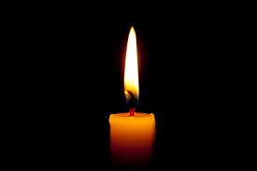

Slide 28
« SYMBOLE DES APÔTRES »
Je crois en Dieu, le Père tout-puissant,
Créateur du ciel et de la terre.
Et en Jésus Christ, son fils unique,
notre Seigneur,
qui a été conçu du Saint Esprit,
est né de la Vierge Marie,
a souffert sous Ponce Pilate,
a été crucifié, est mort et a été enseveli,
est descendu aux enfers,
le troisième jour est ressuscité des morts,
est monté aux cieux,
est assis à la droite de Dieu
le Père tout-puissant,
d’où il viendra juger les vivants et les morts.
Je crois en l’Esprit Saint,
à la sainte Église catholique,
à la communion des saints,
à la rémission des péchés,
à la résurrection de la chair,
à la vie éternelle.
Amen

Slide 30
DIEU DE TENDRESSE
Dieu de tendresse, d’amour,
Dieu miséricordieux,
Que nos prières s’élèvent
Devant Toi.
Père, exauce-nous.

Slide 32
Le pain de ta vie (J-C Gianadda).
Refrain :
Le pain de ta vie
Ta vie dans nos mains
Nos mains sont unies
Unies en tes mains
1.
Au cœur de la vie
Tu nous as rejoints
Tu pris et rompis
Un morceau de pain

Slide 33
Refrain :
Le pain de ta vie
Ta vie dans nos mains
Nos mains sont unies
Unies en tes mains
2.
Tu nous as choisis
Pour être Témoins
Et tu nous confies
Ce morceau de pain

Slide 34
Refrain :
Le pain de ta vie
Ta vie dans nos mains
Nos mains sont unies
Unies en tes mains
3.
Seigneur nous voici
En milliers de grains
Pour donner ainsi
Ensemble un seul pain

Slide 35
Refrain :
Le pain de ta vie
Ta vie dans nos mains
Nos mains sont unies
Unies en tes mains
4.
Et tu nous conduis
Pour ouvrir demain.
Apôtre aujourd'hui
Pour rompre le pain.

Slide 36
Refrain :
Le pain de ta vie
Ta vie dans nos mains
Nos mains sont unies
Unies en tes mains
5.
La fleur devient fruit
Le printemps revient
La sève jaillit
D'un morceau de pain.

Slide 38
SAINT LE SEIGNEUR
(Messe avec des familles)
Soliste :
Saint, saint, saint, le Seigneur,
Dieu de l’univers !
Tous :
Saint, saint, saint, le Seigneur,
Dieu de l’univers !
Soliste :
Le ciel et la terre,
sont remplis de ta gloire !
Tous :
Le ciel et la terre,
sont remplis de ta gloire !

Slide 39
Soliste :
Hosanna, hosanna, au plus haut des cieux.
Tous :
HOSANNA, HOSANNA AU PLUS HAUT DES CIEUX
Soliste :
Béni soit celui qui vient au nom du Seigneur !
Tous :
Béni soit celui qui vient au nom du Seigneur

Slide 40
Soliste :
Hosanna, hosanna, au plus haut des cieux.
Tous :
HOSANNA, HOSANNA AU PLUS HAUT DES CIEUX

Slide 42
Anamnèse
(Messe avec des familles)
Soliste :
Gloire à toi qui étais mort.
Tous : GLOIRE À TOI
QUI ÉTAIS MORT.
S. : Gloire à toi ressuscité.
T. : GLOIRE À TOI RESSUSCITÉ.
Soliste : Tu reviendras,
nous t’attendons.
Tous : TU REVIENDRAS,
NOUS T’ATTENDONS.

Slide 43
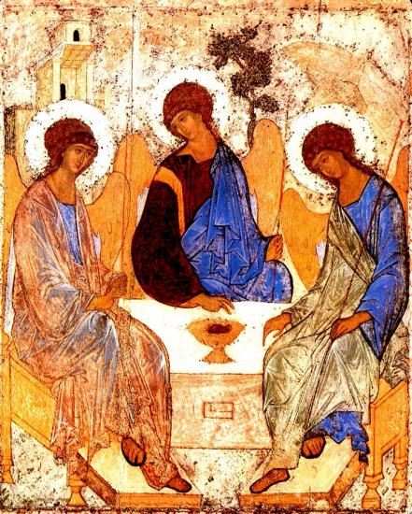

Slide 44
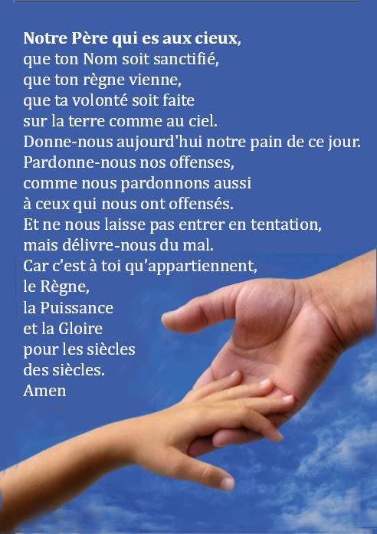

Slide 45
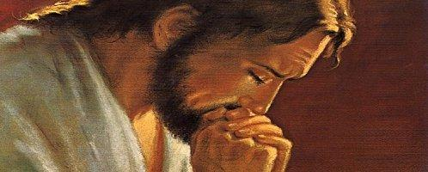

Slide 46
PRIÈRE POUR LA PAIX
Seigneur Jésus Christ, tu as dit à tes apôtres :
« Je vous laisse la paix, je vous donne ma paix » ,
ne regarde pas nos péchés
mais la foi de ton Eglise :
pour que ta volonté s’accomplisse,
donne-lui toujours cette paix,
et conduis-la vers l’unité parfaite,
Toi qui règnes pour les siècles des siècles.
Amen

Slide 47
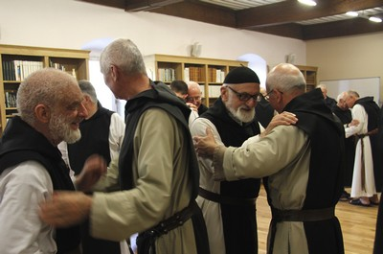

Slide 48
Agneau de Dieu
(Messe avec des familles)
Agneau de Dieu
Jésus notre berger
Agneau de Dieu
livré pour nos péchés
Prends pitié, prends pitié,
Prends pitié de nous.
PRENDS PITIÉ,
PRENDS PITIÉ,
PRENDS PITIÉ DE NOUS

Slide 49
2
Agneau de Dieu
Jésus notre berger
Agneau de Dieu
venu nous rassembler
Prends pitié, prends pitié,
Prends pitié de nous.
PRENDS PITIÉ, PRENDS PITIÉ,
PRENDS PITIÉ DE NOUS.

Slide 50
3
Agneau de Dieu
Jésus notre berger
Agneau de Dieu
qui vient nous libérer
Donne-nous, donne-nous,
Donne-nous la paix.
DONNE-NOUS,
DONNE-NOUS,
DONNE-NOUS LA PAIX.

Slide 52
Je viens vers toi, Jésus
1. Comme l'argile se laisse faire entre les mains agiles du potier
Ainsi mon âme se laisse faire
Ainsi mon cœur
te cherche toi mon Dieu
Refrain :
Je viens vers toi, Jésus
Je viens vers toi, Jésus
Je viens vers toi, Jésus
Je viens vers toi, Jésus

Slide 53
2. Comme une terre
qui est aride
Ainsi mon cœur
désire ton eau vive
Tu es la source qui désaltère
Qui croit en toi
n'aura plus jamais soif
Refrain :
Je viens vers toi, Jésus
Je viens vers toi, Jésus
Je viens vers toi, Jésus
Je viens vers toi, Jésus

Slide 54
3. Comme un veilleur
attend l'aurore
Ainsi mon âme
espère en ta Parole
Car ta Parole est une lampe
Une lumière allumée
sur mes pas
Refrain :
Je viens vers toi, Jésus
Je viens vers toi, Jésus
Je viens vers toi, Jésus
Je viens vers toi, Jésus

Slide 56
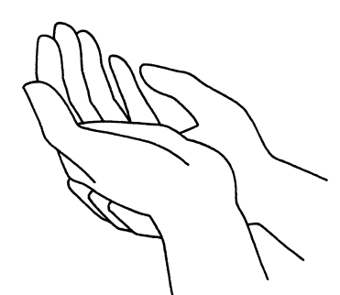
Nous demandons au Saint-Esprit
la grâce d’accomplir
cette parole de Dieu.

Slide 58
Pour tes merveilles
Lent :
Pour tes merveilles
Je veux chanter ton nom
Accélérer :
Proclamer combien
tu es bon.
De toi, et de toi seul
Seigneur, dépend mon sort.
Ô mon roi, mon Dieu, je t'adore.

Slide 59
1. Quand je t'appelle
dans la détresse
Sensible à mon cri,
tu t'abaisses.
Ta droite douce
et forte me redresse,
Contre ton sein,
me tient sans cesse.

Slide 60
Lent :
Pour tes merveilles
Je veux chanter ton nom
Accélérer :
Proclamer combien
tu es bon.
De toi, et de toi seul
Seigneur, dépend mon sort.
Ô mon roi, mon Dieu, je t'adore.

Slide 61
2. À ta tendresse,
je m'abandonne
Car sûre est ta miséricorde
Qui comme toi, Seigneur, sauve et pardonne ?
Pas de salut que tu n'accordes.

Slide 62
Lent :
Pour tes merveilles
Je veux chanter ton nom
Accélérer :
Proclamer combien
tu es bon.
De toi, et de toi seul
Seigneur, dépend mon sort.
Ô mon roi, mon Dieu, je t'adore.

Slide 63
3. Je ne peux vivre
qu'en ta présence.
Que ne me soit
cachée ta face.
Ne déçois pas, Seigneur,
Mon espérance.
À tout jamais,
je rendrai grâce.

Slide 64
Lent :
Pour tes merveilles
Je veux chanter ton nom
Accélérer :
Proclamer combien
tu es bon.
De toi, et de toi seul
Seigneur, dépend mon sort.
Ô mon roi, mon Dieu, je t'adore.

Slide 65
Pour tes merveilles
Lent :
Pour tes merveilles
Je veux chanter ton nom
Accélérer :
Proclamer combien
tu es bon.
De toi, et de toi seul
Seigneur, dépend mon sort.
Ô mon roi, mon Dieu, je t'adore.

Slide 67
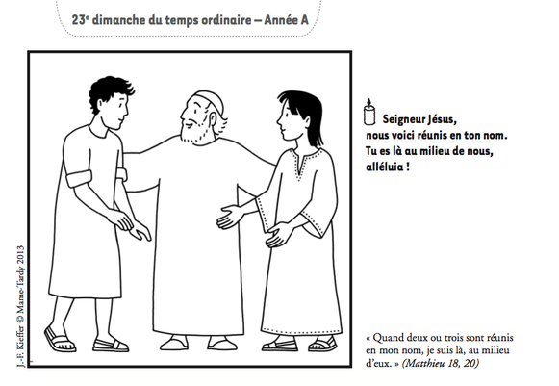

Slide 69
Tous les chemins (Sœur Sourire)
1. Tous les chemins de ce monde
Te conduisent vers le ciel
Et le vent qui vagabonde
T'emmène vers le soleil
Refrain :
Et chantent les prés
Et chantent les fleurs
La joie est dans mon cœur
Et chantent les prés
Et chantent les fleurs
Moi j'ai ma joie dans le Seigneur

Slide 70
2.
Tous les chemins de la terre
Sont parsemés d'amitié
Et le regard dе ton frère
Attend de tе rencontrer
Refrain :
Et chantent les prés
Et chantent les fleurs
La joie est dans mon cœur
Et chantent les prés
Et chantent les fleurs
Moi j'ai ma joie dans le Seigneur

Slide 71
3.
Tous les chemins de la plaine
S'en vont inlassablement
Malgré les joies et les peines
Vers l'horizon éclatant
Refrain :
Et chantent les prés
Et chantent les fleurs
La joie est dans mon cœur
Et chantent les prés
Et chantent les fleurs
Moi j'ai ma joie dans le Seigneur

Slide 72
4.
Tous les chemins de la vie
Te demandent d'espérer
Le Seigneur qui te convie
Au banquet d'éternité
Refrain :
Et chantent les prés
Et chantent les fleurs
La joie est dans mon cœur
Et chantent les prés
Et chantent les fleurs
Moi j'ai ma joie dans le Seigneur

Slide 73
Refrain :
Et chantent les prés
Et chantent les fleurs
La joie est dans mon cœur
Et chantent les prés
Et chantent les fleurs
Moi j'ai ma joie dans le Seigneur

